Slide 1

Ethernet vs. Token Ring: Análise Detalhada e Ilustrada
Esta apresentação oferece uma análise detalhada das redes Ethernet e Token Ring. Exploraremos suas arquiteturas, funcionalidades e legados. Descubra as diferenças cruciais entre esses padrões.

Slide 2
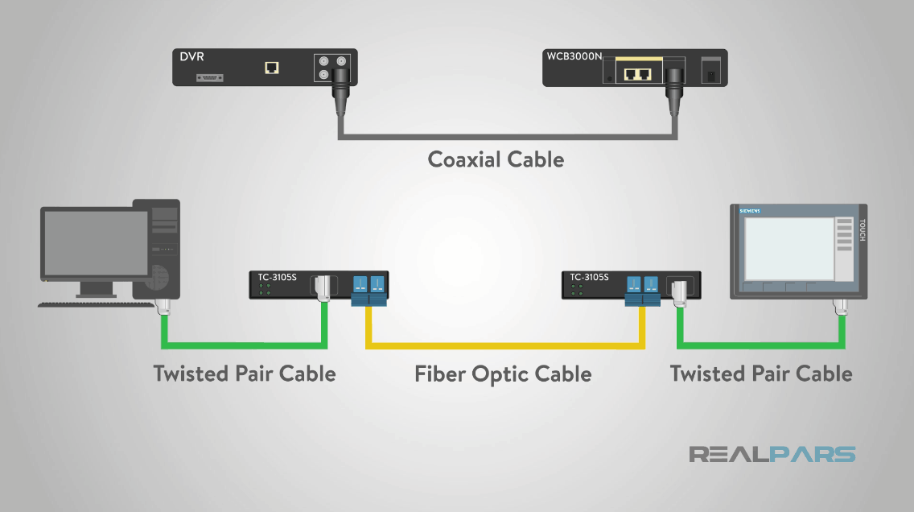
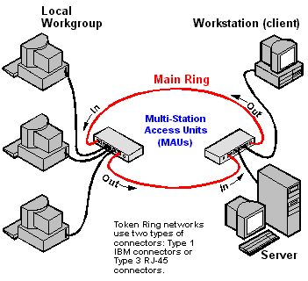
Arquitetura e Funcionamento: Ethernet vs. Token Ring
Ethernet (CSMA/CD)
Ethernet usa CSMA/CD para evitar colisões. Cada dispositivo compete pelo acesso à rede.
Se uma colisão ocorre, os dispositivos esperam antes de retransmitir.
Token Ring (Token Passing)
Token Ring usa um token para conceder acesso. Apenas o dispositivo com o token pode transmitir.
Isso elimina colisões e garante um acesso justo.

Slide 3
Comparativo e Legado: Desempenho e Aplicações
1
Desempenho
Ethernet é geralmente mais rápido devido ao seu acesso flexível.
Token Ring oferece desempenho previsível em cargas elevadas.
2
Aplicações Históricas
Ethernet dominou redes locais (LANs) rapidamente.
Token Ring foi usado em ambientes críticos como bancos.
3
Vantagens e Desvantagens
Ethernet é mais barato, mas pode sofrer com colisões.
Token Ring é mais caro, mas mais confiável em certos cenários.

